Slide 1




Golden arch
2020科协暑假考核
Author：CL

Slide 2
目 录
CONTENTS
1
2
3
4
页面效果
基本框架
功能演示
考核总结
Page effect
Basic framework
Function demonstration
Assessment Summary

Slide 3
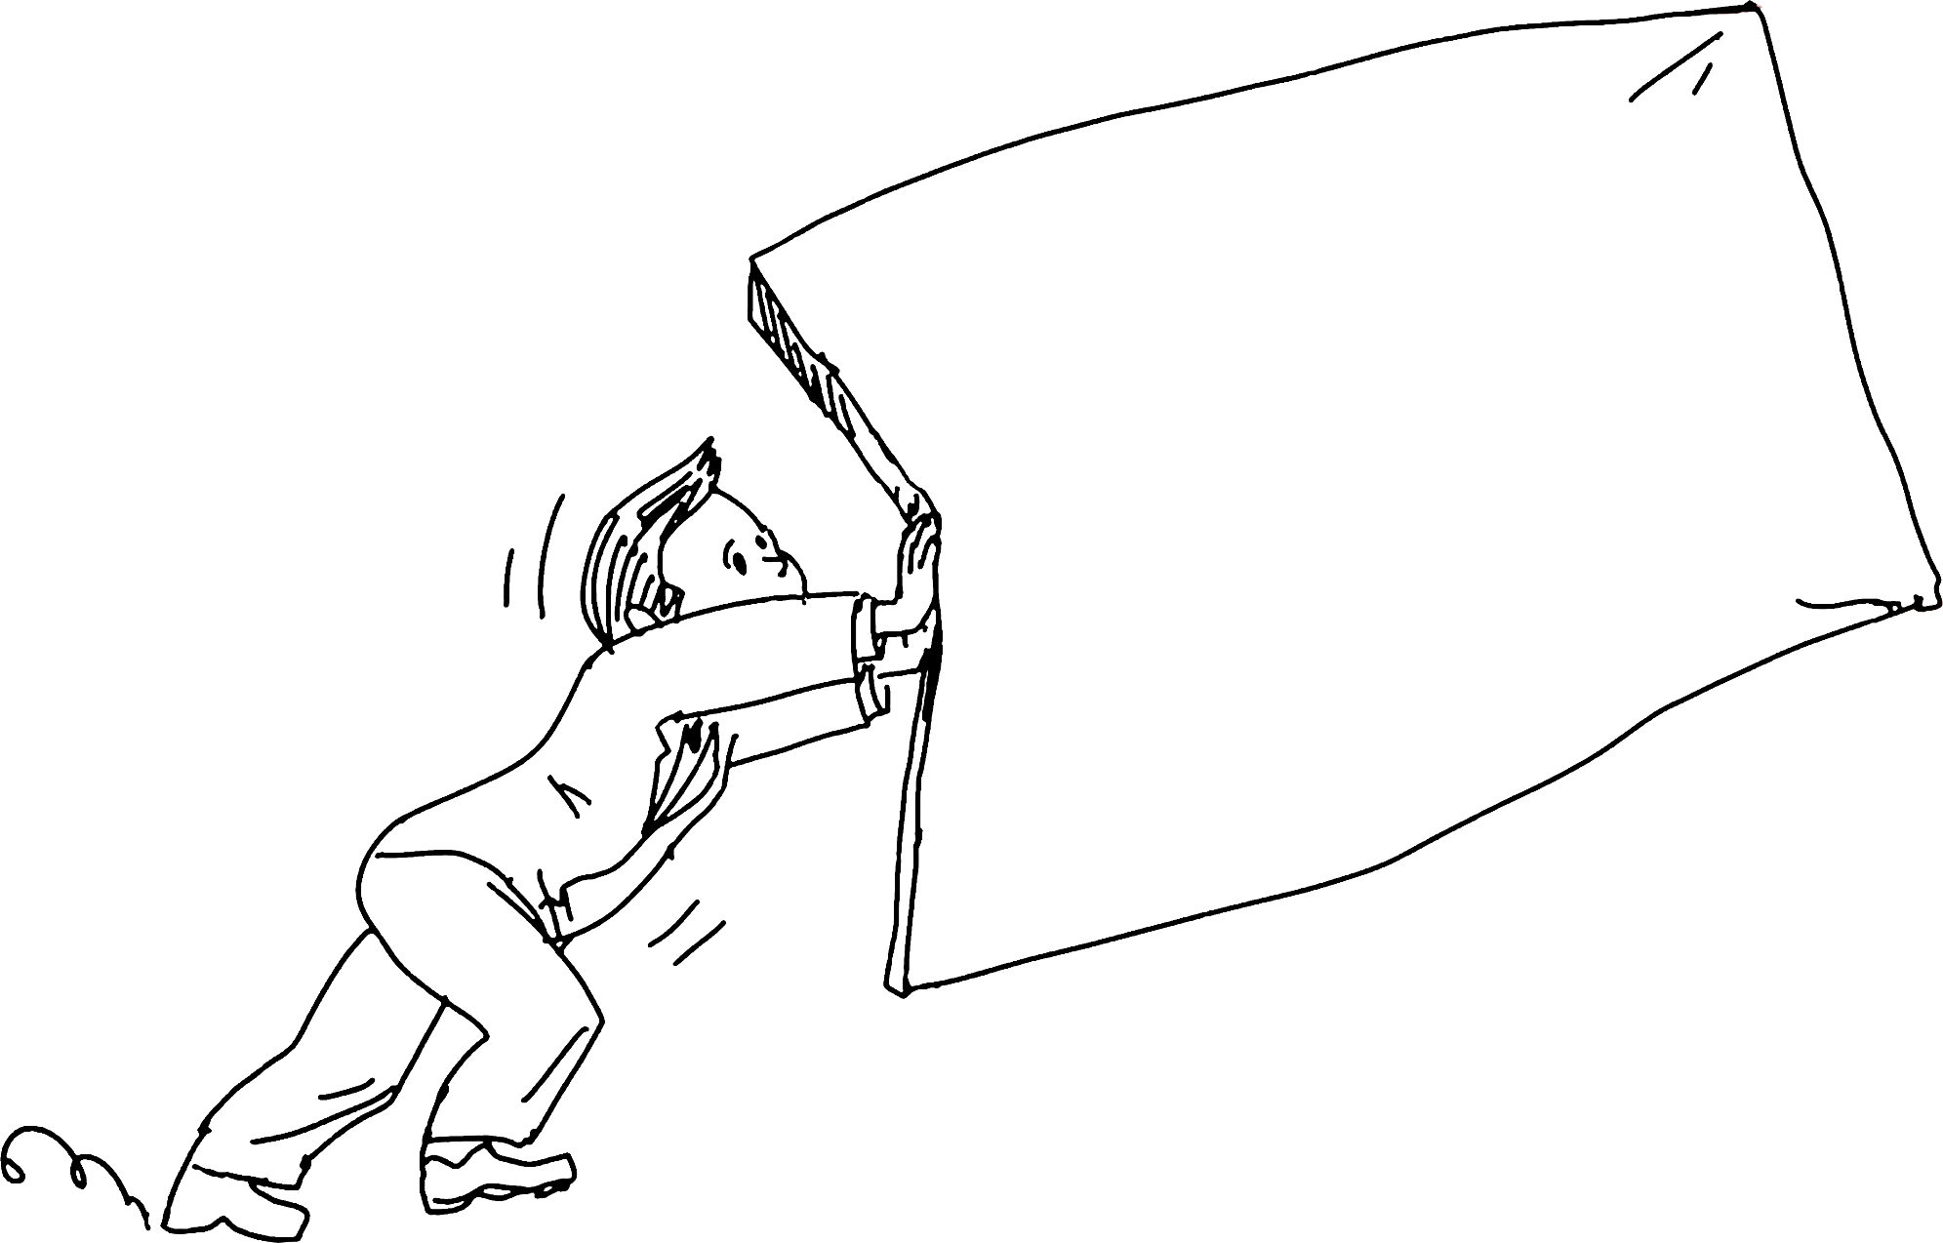
PART 01
页面效果
Page effect

Slide 4
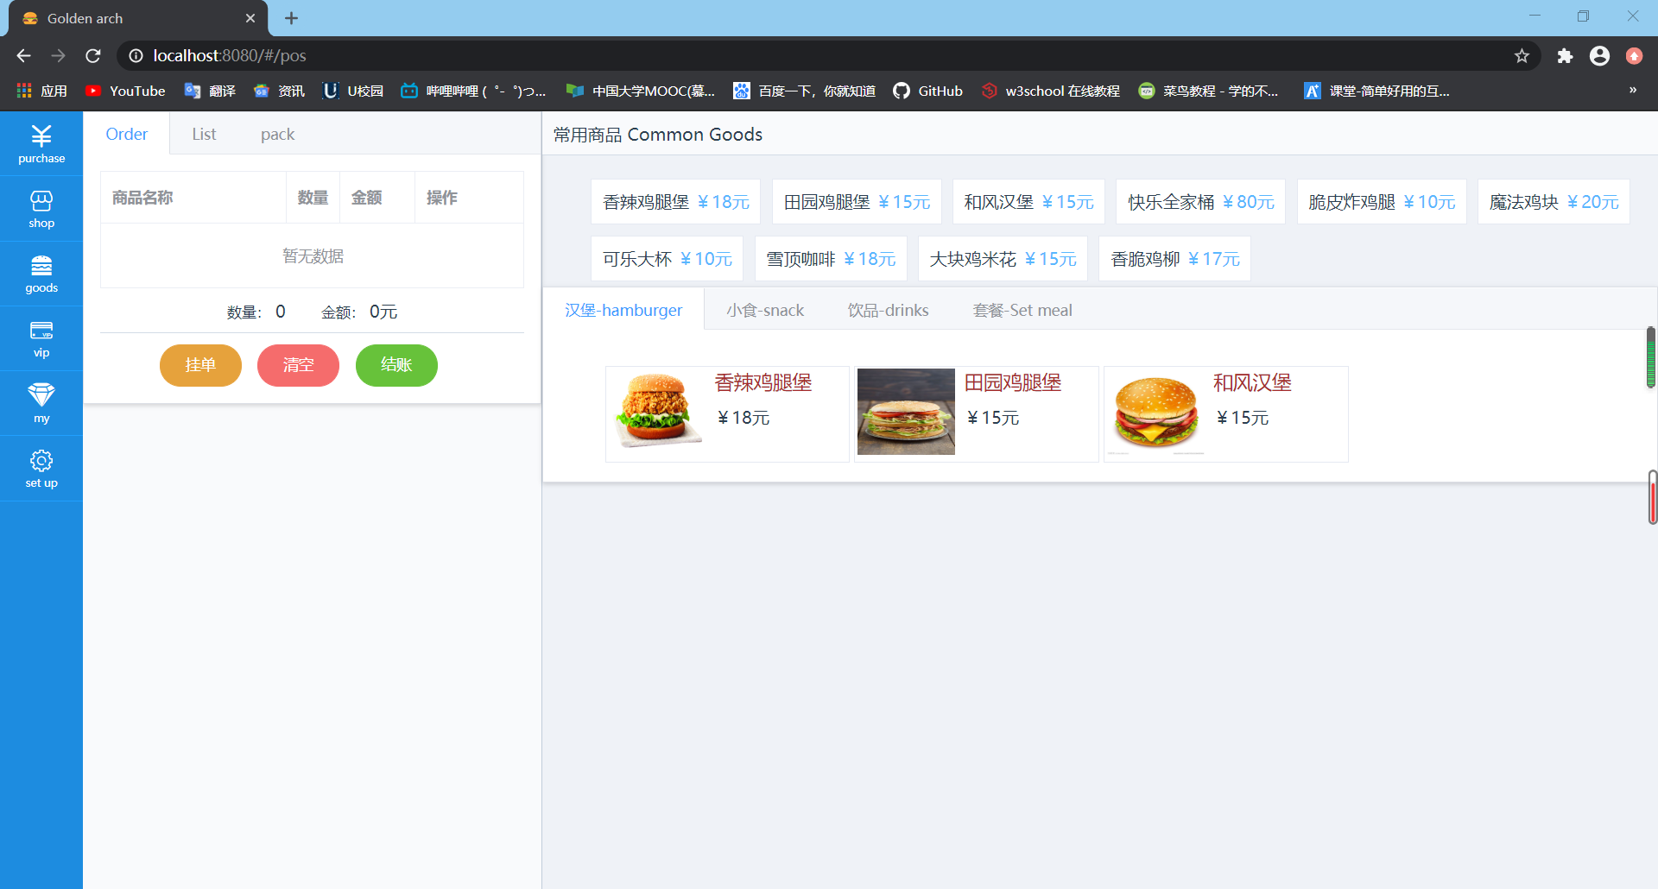
目前可以公开的情报——主页面

Slide 5
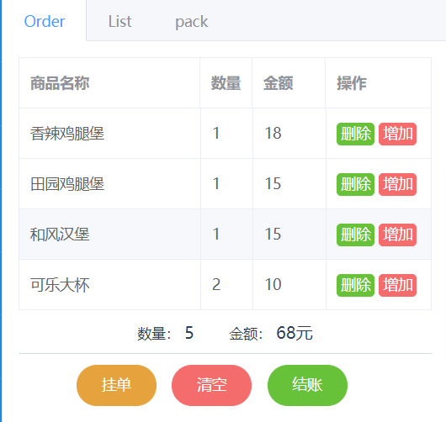
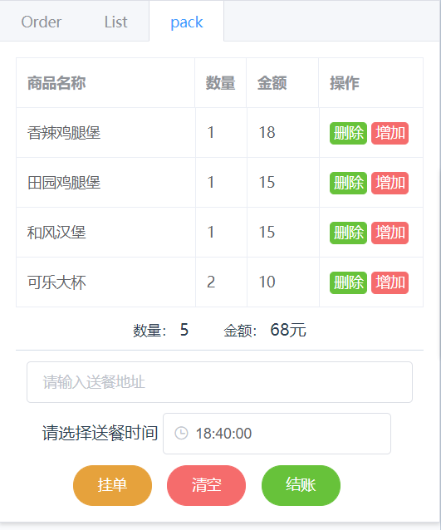
目前可以公开的情报——模块们
店内用餐
外卖（增加了送餐的地址及时间）
订单部分
用户进行购买操作的主要模块，通过将商品加入订单栏的模式进行下单操作，同时可以在该模块下改变商品数量及删除/清空，另分有店内用餐模式及外卖模式。

Slide 6
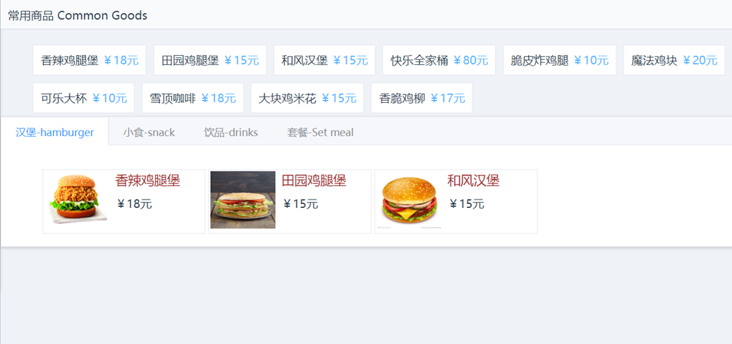
目前可以公开的情报——模块们
分为常用上分和详细商品两部分，通过点击商品加入订单，此处只展示详细商品中的汉堡分类。
商品部分

Slide 7
PART 02
基本框架
Basic framework

Slide 8
可以公开的情报——是技术
Webpack
是静态模块打包器
就，挺厉害的
Vue
是渐进式JavaScript 框架
此次考核主要是基于Vue2.x及vue-cli
Axios
是基于 promise 的 HTTP 库
商品数据全是它
Element-UI
是基于 Vue 2.0 的桌面端组件库
强无敌的ui组件库，页面全靠它！
vueRouter
是Vue.js的路由管理器
本单页面应用的大哥

Slide 9
PART 03
功能演示
Function demonstration

Slide 10
可以公开的情报——
建议直接上电脑

Slide 11
PART 04
考核总结
Assessment Summary

Slide 12
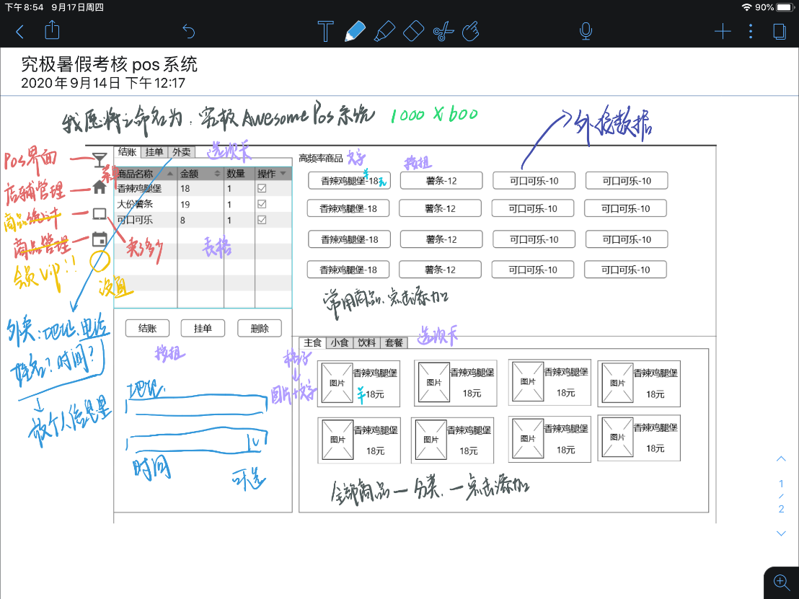
可以公开的情报——芜湖
我想的
我做出来的

Slide 13
可以公开的情报——是总结
关于网页的学习
真正的学习是从放假后开始的（之前看的知识忘得差不多的，又重新看了一遍），内容真的好多啊！！！到现在依旧还在学！！！
关于此次暑假考核
实际上这玩意并不是我一开始想做的东西，但是后来发现学习知识已经占去了大部分的时间，剩下用来做东西的时间不多了，于是最后选择了这个能把我所学知识都用上的究极点餐系统！实际制作时间为一周。
关于网页
哈哈，真好玩啊（迫真）。

Slide 14
可以公开的情报——狡辩一下
点单
外卖
会员
这个点餐页面还有很多东西没有做出来
Golden arch
一个点餐页面怎么可能只有这些东西呢，但碍于技术有限，对于所学知识的掌握还没有很牢固，光是写出现有的东西就已经花了大量的时间，这已经是验收前的最后一滴了！！！！！！如果在经过一段时间的学习和上手练习掌握相关知识且我还活着的情况下，会把这个网页完善的！！（大概）
商品
店铺
挂单

Slide 15

谢谢
目前没有更多啦！
Author：CL

